Slide 1
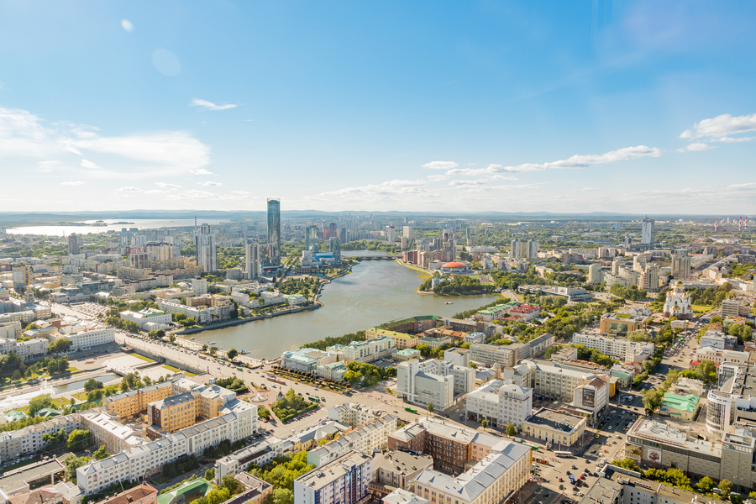
Виртуальная экскурсия по улицам Екатеринбурга

Slide 2
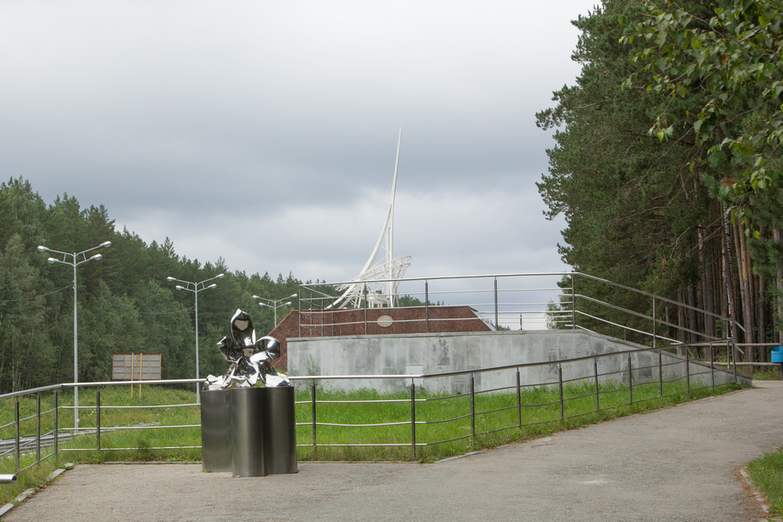
Стелла «Европа-Азия». Площадка расположена на 13 километре Московского тракта.

Slide 3
Герб с короной

Slide 4
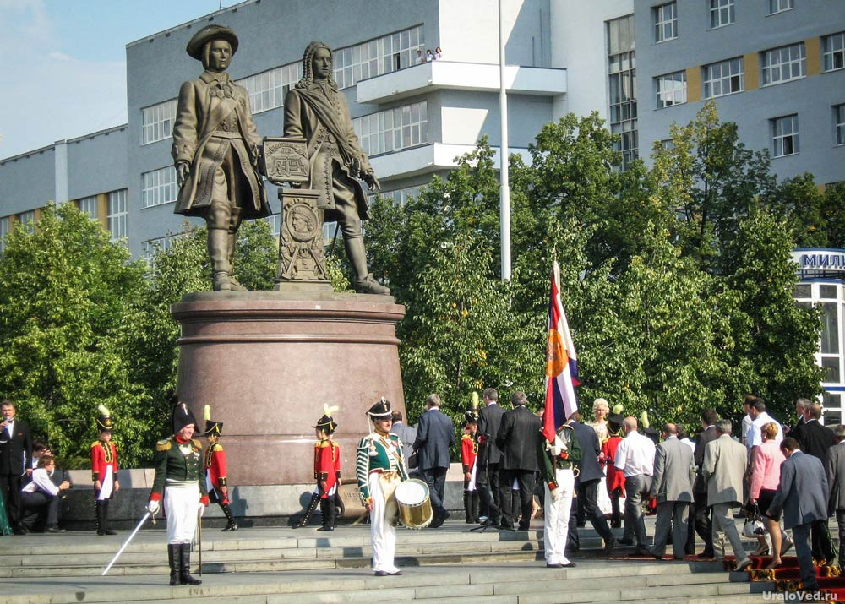
Памятник основателям города - В.Н. Татищеву и Г.В. де Геннину

Slide 5
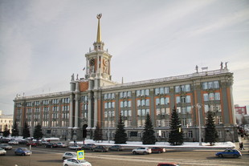
Администрация города Екатеринбурга, расположена на улице Ленина

Slide 6
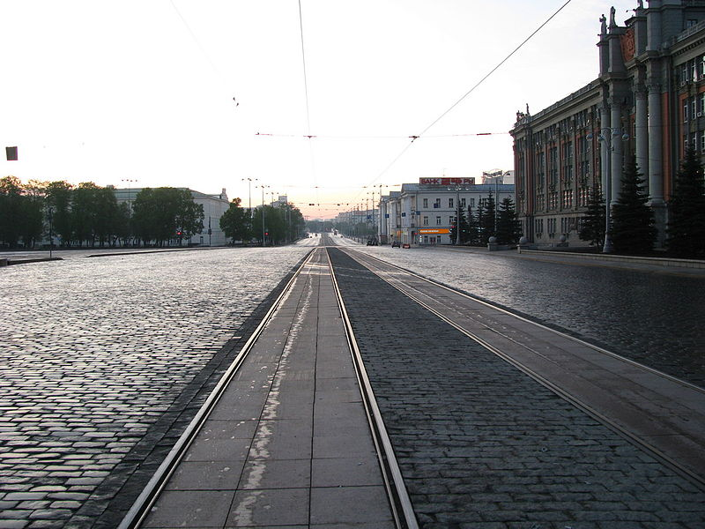
Проспект Ленина в районе Площади 1905 года

Slide 7
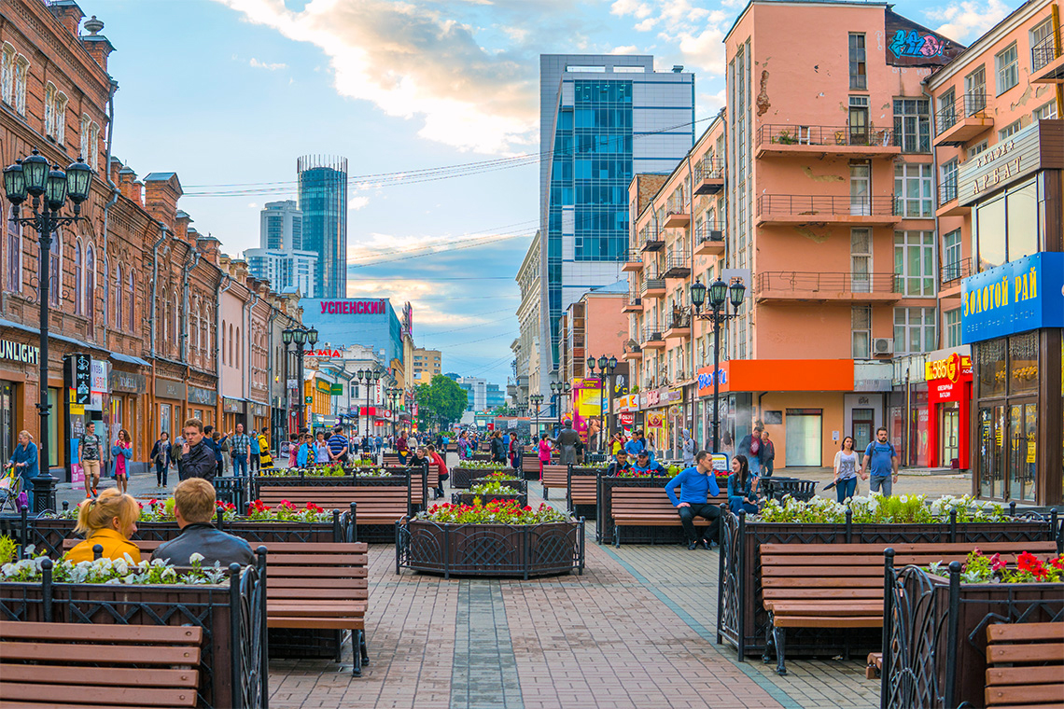
Улица Вайнера

Slide 8
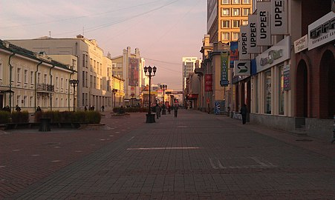
Пешеходная часть улицы Вайнера

Slide 9
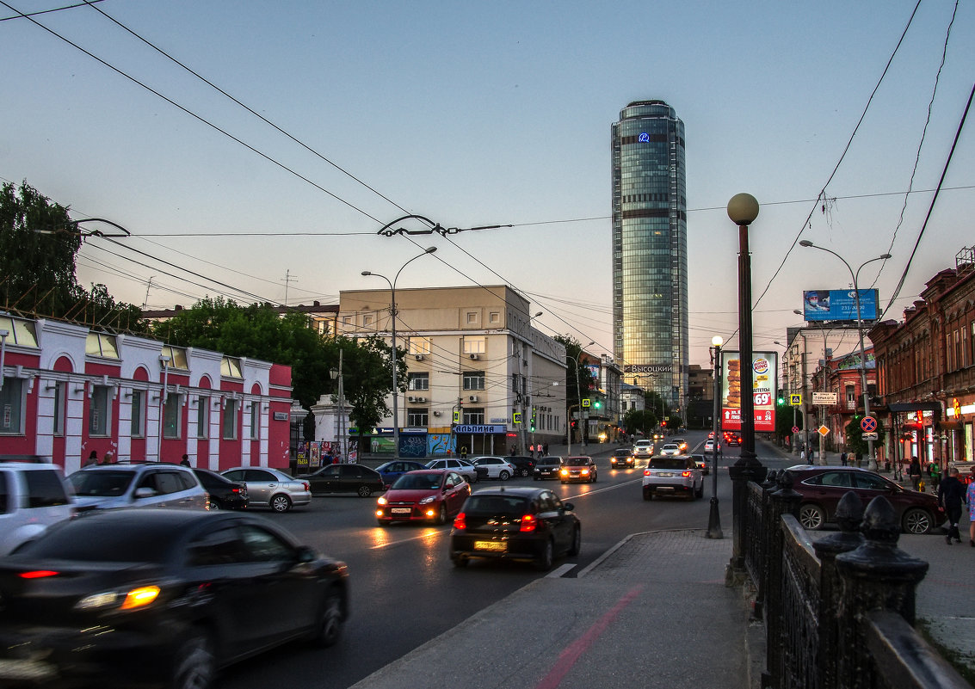
Улица Малышева

Slide 10
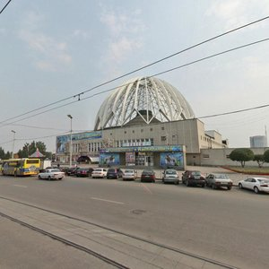
Улица 8 марта

Slide 12
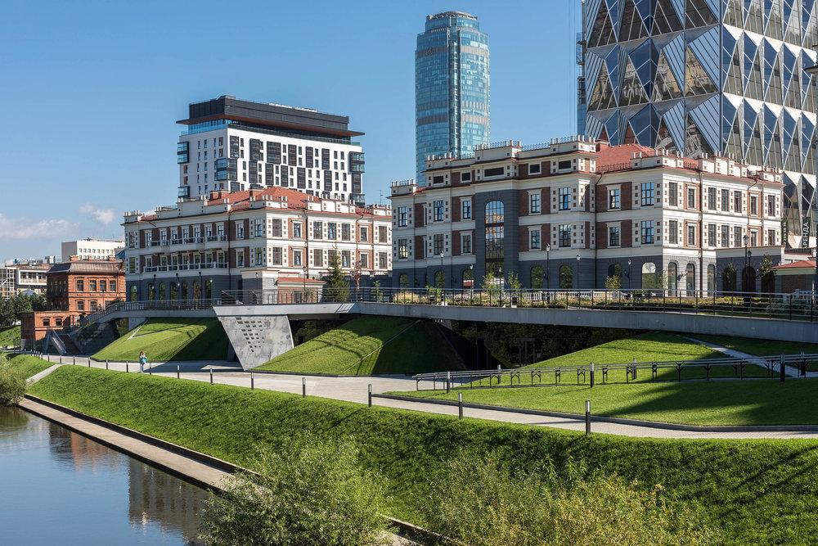
Улица Гоголя

Slide 13
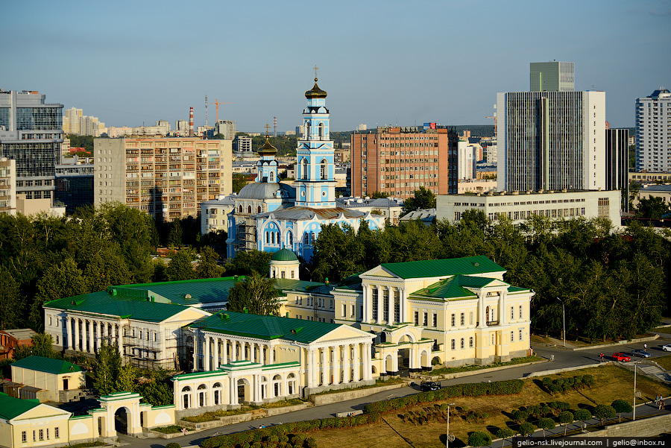
Улица К. Либкнехта (Харитоновский парк)

Slide 14
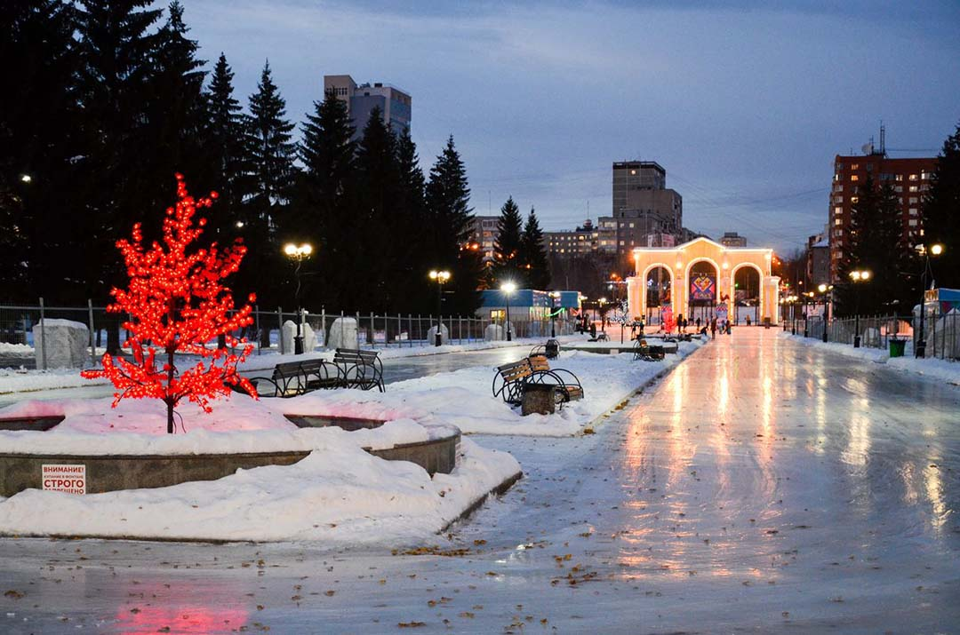
Улица Мичурина (Парк Маяковского)

Slide 15
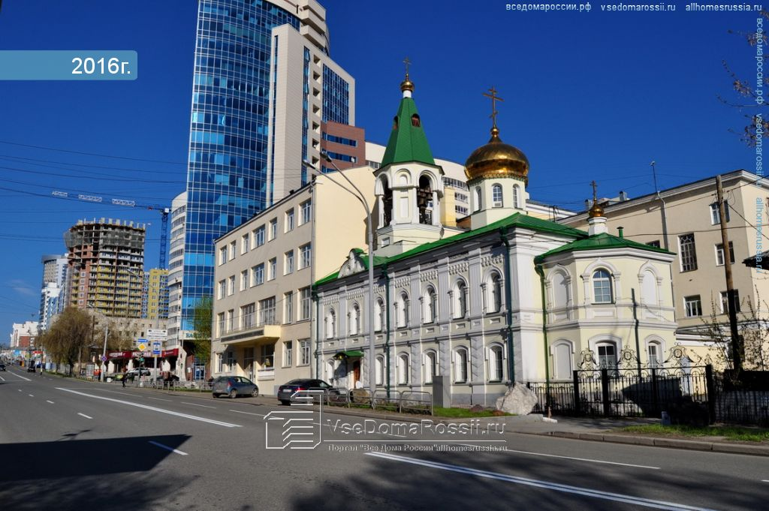
Улица Куйбышева

Slide 16
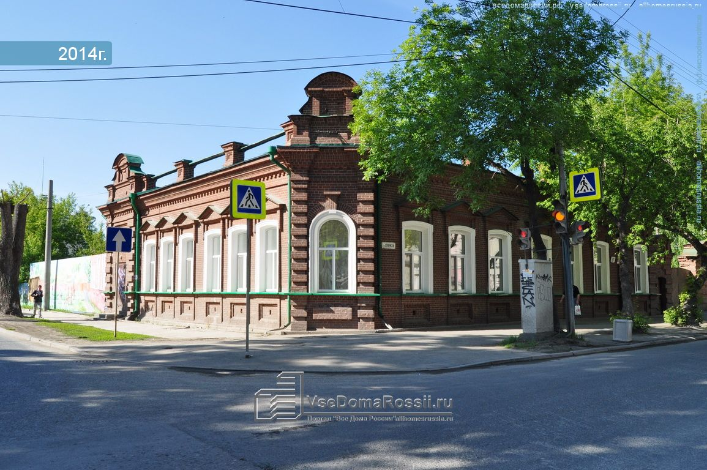
Улица Чапаева

Slide 17
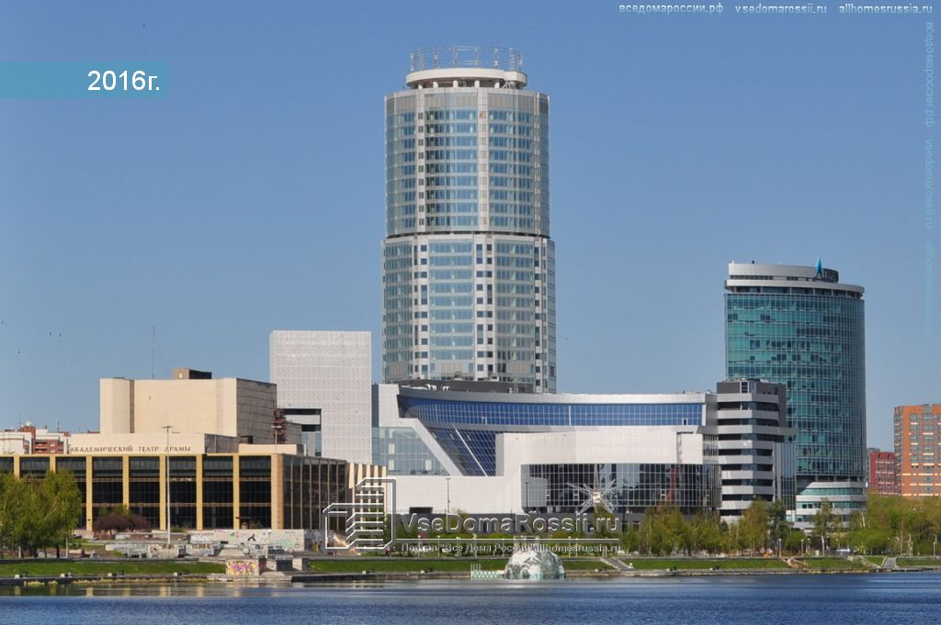
Улица Б. Ельцина

Slide 18
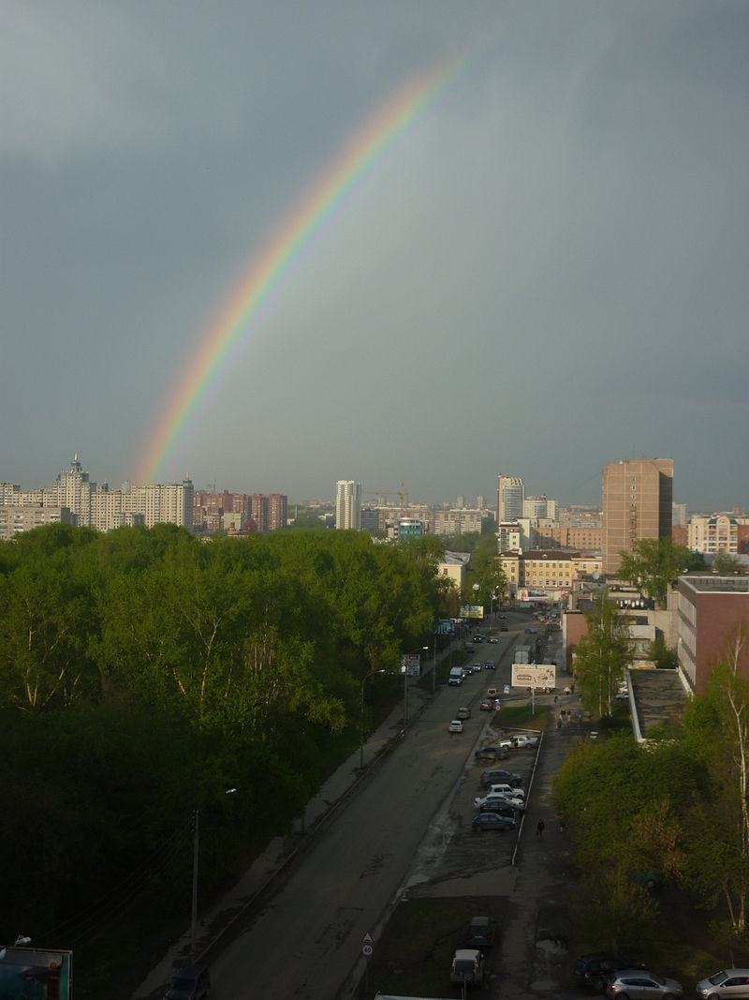
Улица Большакова

Slide 19
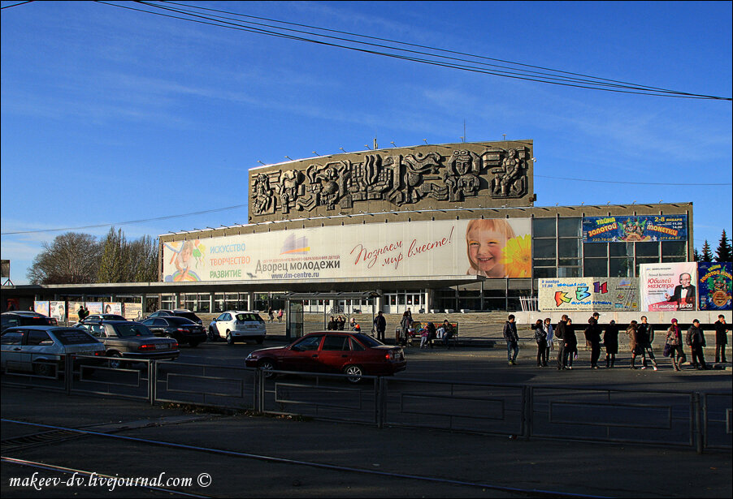
Улица Московская

Slide 20
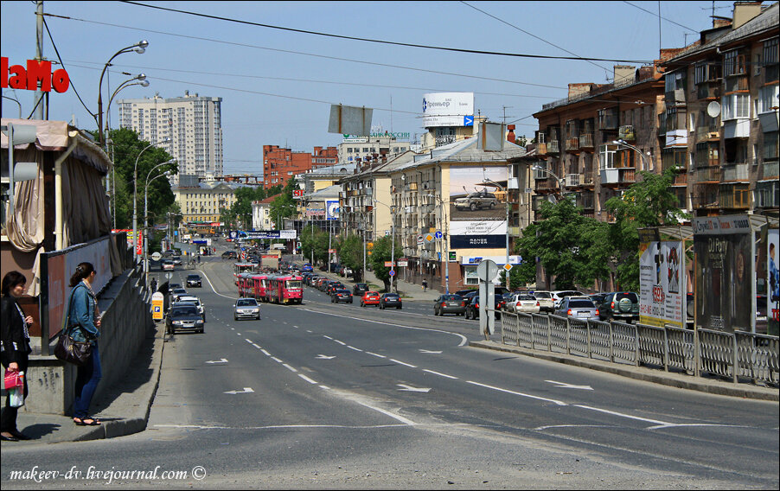

Slide 21
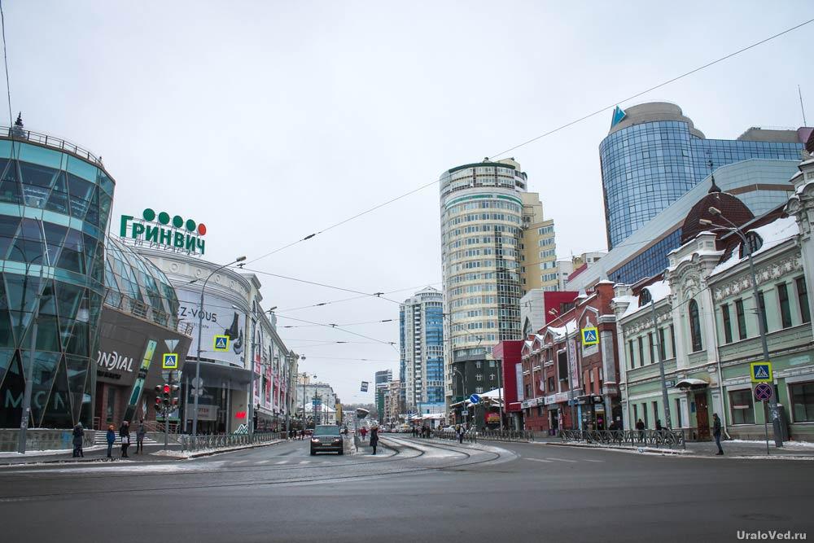
Улица Радищева

Slide 22
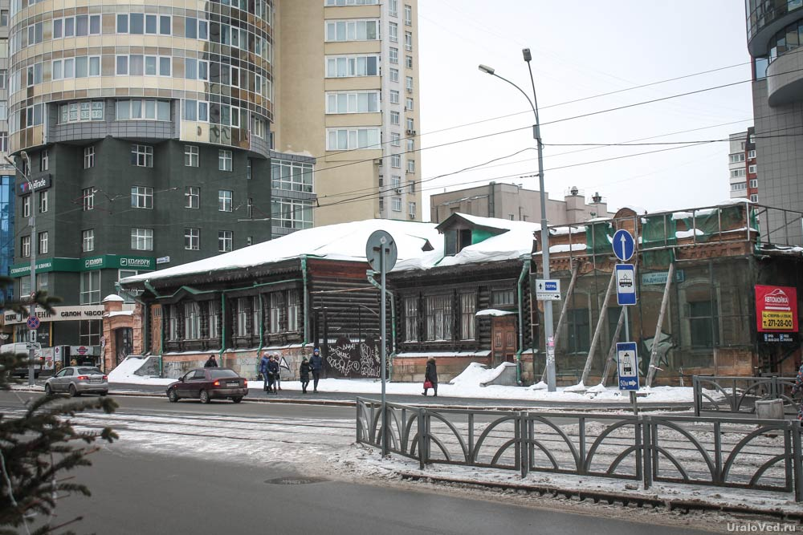

Slide 23
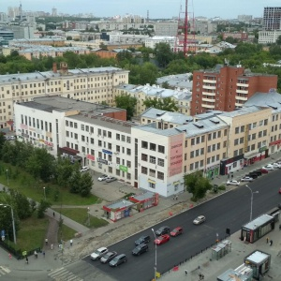
Улица Декабристов

Slide 24
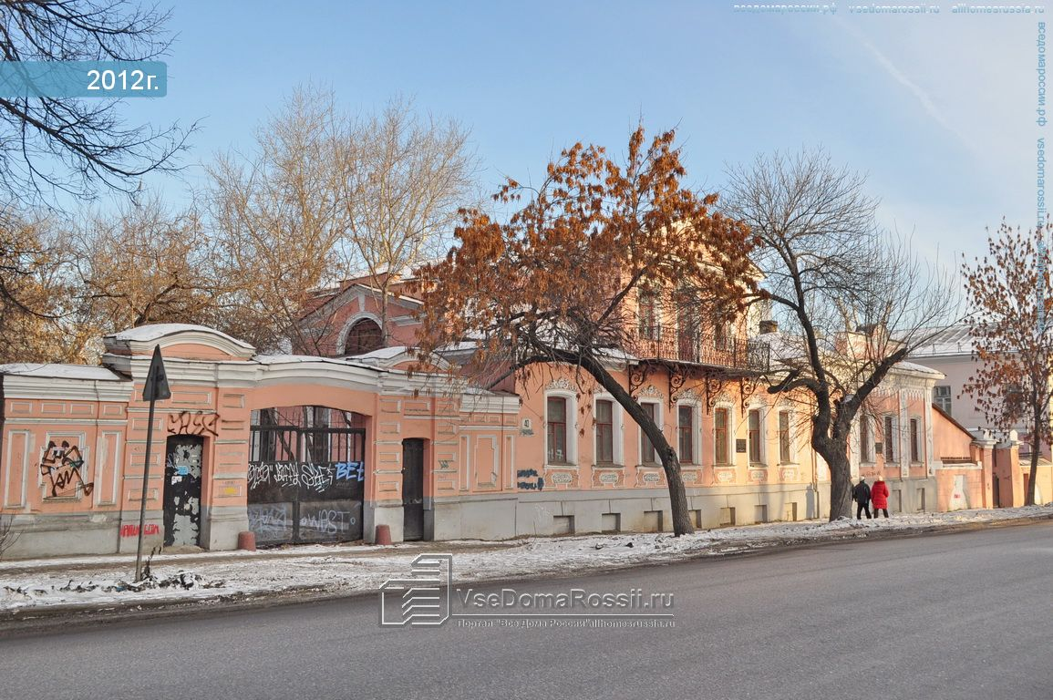

Slide 25
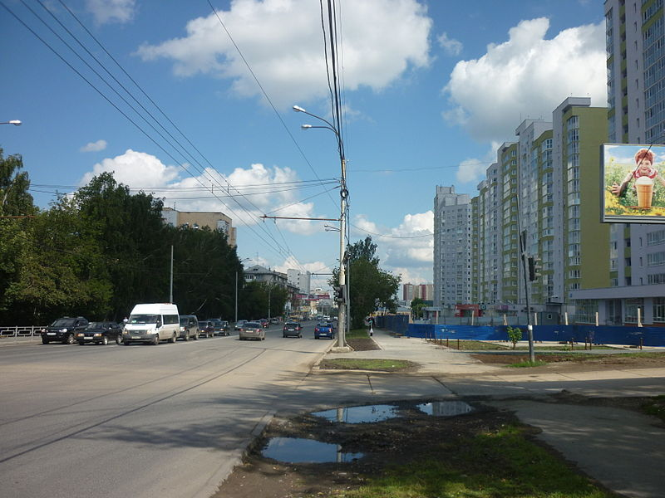
Улица Щорса

